Slide 1

Projekt Smart logistik - moderní výuka logistiky, registrační číslo projektu CZ.1.07/1.5.00/34.0110
Příjemce: Střední odborná škola logistická a střední odborné učiliště Dalovice, Hlavní 114, 362 63 Dalovice
Autor materiálu:
Mgr. Libuše Jarošová
Název materiálu:
VY_42_Inovace_02_02_M_Rozklad mnohočlenů na součin
Ročník:
3.A
Vzdělávací oblast / téma:
M – příprava k maturitě
Datum (období) tvorby:
1.2.2013
Anotace:
Materiál slouží jako pomůcka k předmaturitnímu opakování učiva matematiky, resp.k přípravě na přijímací zkoušky na některé druhy VŠ
Materiál je určen k bezplatnému používání pro potřeby výuky a vzdělávání na všech typech škol a školských zařízení.
Jakékoliv další používání podléhá autorskému zákonu.
Tento výukový materiál vznikl v rámci Operačního programu Vzdělání pro konkurenceschopnost.

Slide 2
Matematika cvičení k maturitě 2.
Rozklad mnohočlenu na součin

Slide 3

Typový příklad 1
Vypočtěte a rozložte na součin:
$$5x^{2}−20$$
Řešení
$$5x^{2}−20=5 . \left(x^{2} −4\right)=5 . \left(x −2\right). (x+2)$$

Slide 4
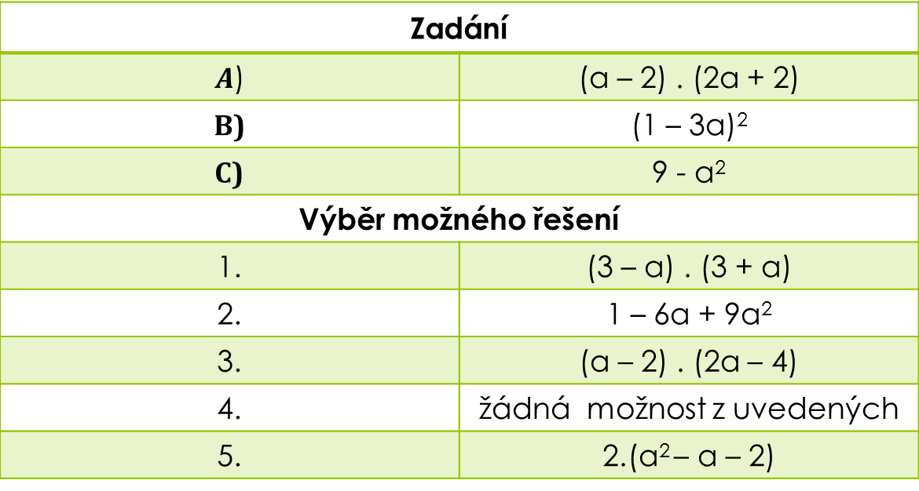
Typový příklad 2
Přiřaďte k výrazům A, B, C jejich ekvivalentní vyjádření 1 - 5
Zadání
$A$) | (a – 2) . (2a + 2)
B) | (1 – 3a)²
C) | 9 - a²
Výběr možného řešení
1. | (3 – a) . (3 + a)
2. | 1 – 6a + 9a²
3. | (a – 2) . (2a – 4)
4. | žádná možnost z uvedených
5. | 2.(a² – a – 2)

Slide 5
Řešení
C = 1
B = 2
A = 5
(a – 2) . (2a + 2) = 2a² + 2a -4a – 4 = 2a² -2a -4 = 2.(a² – a – 2)

Slide 6

Typový příklad 3
Proveďte:
(2x² – 11)²
Řešení
$\text{(2}\text{x}\text{2 }\text{– 11)}\text{2}$ = 4 $x4$ – 44x² + 121

Slide 7
DALŠÍ CVIČENÍ

Slide 8
Cvičení I.
Proveďte:
(x - 2)²
(5x + 2z)²
(2x - 3)²
(r + s)² – (r + s) . (r – s)

Slide 9
Cvičení II.
Rozložte na součin:
15x²y³ - 5xy
2x²y + 10x³y²
4a² - 8a + 4
75a⁵b³ + 25a⁴b³ – 5a²b²

Slide 10
Seznam použité literatury a pramenů:
Objekty, použité k vytvoření materiálu, jsou vlastní originální tvorbou autora, nebo pocházejí z veřejně dostupných databází pro procvičování matematických úloh.
Mgr. Libuše Jarošová
SOŠ logistická a SOU Dalovice
jméno@logistickaskola.cz
Měsíc rok

